Slide 1
综合练习题
一、填空题
二、分析简答题
三、程序分析题
四、编程题
五、存储器扩展题
六、输入输出接口题

Slide 2
一、填空题
在计算机中：1Byte= 8 bit，1Word = 16 bit。
对于十六进制数码64.8H，转换为十进制数时为 100.5 ；该数码看作8421BCD码时表示数据为 64.8 。
对于十进制数18.5，用十六进制数表示时为 12.8 H；用压缩8421BCD码表示时为 18.5H 或（00011000.0101） 。

Slide 3
设机器字长为8位，最高位是符号位。则十进制数–127所对应的原码为 11111111B ，补码为 10000001B 。
8086CPU内部结构可分为 EU 和 BIU 两部分。
8086CPU 可以访问 8 位和 16 位的寄存器。
8086CPU是 16 位的CPU。
设SP为2000H，则执行PUSH AX 后，SP= 1FFE H。

Slide 4
逻辑地址是由 段基址 和 偏移地址 组成。其中，段寄存器中存放的是 段基址。
将逻辑地址转换为物理地址的公式是 段基址×16＋偏移地址。
设有逻辑地址1234H：1234H，试写出其对应的物理地址 13574 H 。
一个含有16个字节数据的变量，它的逻辑地址为1000H:0100H，那么该变量的最后一个字节数据的物理地址是 1010F H。

Slide 5
8086CPU对外的数据线是 16 条，地址线是 20 条，它的寻址能力为 1M 字节。
数据线和地址线是以 分时复用 方式轮流使用的。
若有如下定义：
ORG 0100H
TAB DW 9876H
当执行：MOV AX,TAB后,（AX）= 9876H ；
而执行：LEA AX,TAB后,（AX）= 0100H 。

Slide 6
若定义 A DB ‘abcd’，则(A+2)单元存放的字节数据是 ‘c’ 或 63H 。
8086 CPU在I/O单独编址时，对I/O编址最多使用 16 条地址线，若要从地址为80H的端口读入字节数据，则应该使用指令 IN AL,80H 。
在8086系统（XT机）中使用的可编程中断控制器型号是 8259A ，该芯片最少占用 2 个端口地址。

Slide 7
可编程定时/计数器8253含有 3 个 16 位的定时/计数器。每个定时/计数器可以通过编程方式来设定的工作方式有 6 种。
若用4K×1的存储器芯片组成12K字节的内存容量，则共需 24 个这样的芯片。
一般情况下，容量为256KB的存储器具有 8 条数据线， 18 条地址线。

Slide 8
在微型计算机系统中，可采用的输入输出方式主要有 程序控制、 中断方式 、 DMA 三种类型。
可编程接口芯片8255A含有 3 个 8 位的I/O口。A口工作方式有 3 种，B口工作方式有 2 种。
8086 CPU上电复位后，执行第一条指令的物理地址是 FFFF0 H。

Slide 9
8086/8088 CPU 的中断系统能处理 256 种不同类型的中断。
在8086系统中使用8259A芯片，最多能管理 64 级中断优先级。
计算机对I/O端口的编址方法有 存储器映象寻址（也称统一编址） 、 I/O单独编址 两种。
内存按存储器性质分类通常分为RAM和 ROM 两类。

Slide 10
二、分析简答题
1、写出-23的原码、反码、补码，并将补码转换成十六进制数(设字长为8位)。
答：
  X=-23=-10111B
  X原码:10010111B
  X反码:11101000B
  X补码:11101001B = E9H

Slide 11
2、已知逻辑地址3010H:1234H，写出段地址、偏移地址、物理地址。
答：段地址为：3010H; 偏移地址为：1234H
物理地址：3010H*10H+1234H=31334H
3、简述BIU、EU单元作用。
答：BIU:地址形成、取指令、指令排队、读/写操作数、总线控制
EU：指令译码、指令执行

Slide 12
4、8086 CPU中四个段寄存器的名称是什么，分别用什么符号表示？
答：代码段：CS
数据段：DS
堆栈段：SS
扩展段：ES

Slide 13
5、列举至少5种程序状态字中的标志位，并简要说明其功能
答：ZF:全零标志
CF:进位标志
SF:符号位
AF:辅助进位
PF:奇偶校验位
OF:溢出标志

Slide 14
6、设字长为8位，用二进制计算15+20的结果，并说明对状态标志C、A、S、Z的影响。
答：
00001111
+ 00010100
00100011
CF=0 AF=1 SF=0 ZF=0

Slide 15
7、8086CPU对1M存储空间是如何组织的？
答： 8086 CPU对存储器是采用分段方式管理的（段地址：偏移量），分为奇地址库和偶地址库。
8、8086CPU系统中存储器为什么分奇地址库和偶地址库。
答：为保证和以前的CPU兼容，保证8086既能进行字节操作，有可以进行字操作。

Slide 16
9、8086对存储器的管理为什么采用分段的办法？20位的物理地址是如何形成的？
答：8086的数据线和内部的寄存器都是16位的，而其地址线是20位的，无法直接进行管理；为扩大寻址范围，采用分段的管理方式，把真正的物理地址用段地址和偏移量表示，每一部分都不超过64K，可保存在内部寄存器中。
当CPU访问内存时，在地址加法器中将段寄存器的内容(段基址)自动左移4位(二进制)，再16位偏移地址相加，形成20位的物理地址。

Slide 17
10、设SS=1050H，SP=0008H，AX=1234H，当执行指令：PUSH AX后，寄存器SS、SP、AX内容分别是什么？画图说明1234H在内存中的存放情况。
答： SS=1050H
SP=0006H
AX=1234H
（10506H）=34H
（10507H）=12H

Slide 18
11、分别指出下列指令中的源操作数的寻址方式。
（1）MOV CX，[300H]
（2）MOV [BP][DI]，300H
（3）MOV AX，BX
（4）MOV AX，[BP+DI]
（5）MOV AX，10[BX][DI]
（6）MOV AX，10[SI]
（7）MOV AX，[DI]
（8）JMP BX
（9）IN AL，23H
（10）IN AL，DX
（1）直接寻址
（2）立即寻址
（3）寄存器寻址
（4）基址加变址
（5）相对基址加变址寻址
（6）寄存器相对寻址
（7）寄存器间接寻址
（8）段内间接寻址
（9）直接端口寻址
（10）间接端口寻址

Slide 19
12、指出下列指令的错误
（1）MOV AH，BX
答：源、目的操作数长度不匹配
（2）ADD 15H，BX
答：立即数不能做目的操作数
（3）MOV CS，AX
答： CS不能做目的操作数
（4）MOV AX，[SI][DI]
答： SI、DI不能同时出现在 [ ]中 （或源操作数寻址方式有误）
（5）MOV BYTE PTR[BX]，1000
答：源、目的操作数长度不匹配

Slide 20
（6）MOV [SI]，[BX]
答：源、目的操作数不能均为存储器操作数
（7）MOV DS，0200H
答：立即数不能直接送至段寄存器
（8）IN BL，05H
答： IN指令中目的操作数不能用BL（只能用AL或AX）
（9）MOV AX，IP
答： IP不能作操作数
（10）MOV SI，[DX]
答： DX不能间接寻址，可改为 MOV SI,[BX]
（11）PUSH AL
答： PUSH指令的操作数必须为16位（即：按字操作）

Slide 21
13、试写一指令序列，完成将AX寄存器的最低4位置1，最高3位清零，D7~D9位反相，其它位不变。
答：OR AX，000FH
AND AX，1FFFH
XOR AX，0380H

Slide 22
14、用单条指令或程序片段，实现下述功能。
(1)将AX高8位取反，低四位置1，其余位不变。
(2)将AL的高四位与低四位互换。
(3)将BX、AX内容互换。
答:(1)XOR AX,0FF00H OR AX,000FH
  (2)MOV CL,4 ROR AL,CL(或ROL AL,CL)
  (3)XCHG AX,BX

Slide 23
15、写出至少3种指令，使AX寄存器清零
答：
MOV AX,00
SUB AX,AX
XOR AX,AX
AND AX,00H

Slide 24
16、设计I/O接口电路时一般遵循什么原则，为什么？
答：遵循的基本原则：输出要锁存，输入要缓冲。
原因：CPU运行速度较快，外设速度相对较慢，通过锁存器保持CPU的输出信号；CPU的数据线是公用的，任何外设都不能单独占用数据线，通过缓冲器可以将外设和数据线在不需要的时候隔离。

Slide 25
17、计算机使用中断有什么好处？
答： (1)解决快速CPU与慢速外设之间的矛盾，使CPU可以与外设同时工作，甚至可以与几个外设同时工作。(2)计算机实现对控制对象的实时处理。(3)计算机可以对故障自行处理。
18、8086可屏蔽中断请求输入信号线是什么？“可屏蔽”的涵义是什么？
答：可屏蔽中断请求输入线为INTR； “可屏蔽”是指该中断请求可经软件清除标志寄存器中IF位而被禁止。

Slide 26
19、简述CPU响应外部可屏蔽中断的前提条件是什么？
答：有中断源申请、 无内部中断、中断系统是开放的
20、什么是中断向量，中断向量表在内存中的地址范围是什么？
答：中断向量是指中断处理程序的入口地址；
中断向量表的地址范围：00000H~003FFH

Slide 27
21、什么叫中断向量表，在8086系统中，中断向量表存放在内存的什么位置，容量有多大？
答：把不同中断类型号对应的中断服务程序入口地址排列起来，形成的表称为中断向量表；存放在存储器最开始的一段空间内；容量为1KB。

Slide 28
22、8086CPU主要能处理哪些类型的中断，这些中断的优先级是如何排列的。
答：内部中断和外部中断，内部中断包括内部硬中断和内部软中断，外部中断包括可屏蔽和不可屏蔽中断。
中断优先级为：
内部中断>不可屏蔽中断>可屏蔽中断>单步中断

Slide 29
23、编写中断类型号为10的中断向量设置程序（假设中断服务程序名为INT_10）
方法一：
MOV AX,0
MOV ES,AX
MOV DI,40
MOV AX,OFFSET INT_10
CLD
STOSW
MOV AX,SEG INT_10
STOSW
方法二：
MOV AX,0
MOV DS,AX
MOV BX,40
MOV AX,OFFSET INT_10
MOV [BX],AX
MOV AX,SEG INT_10
MOV [BX+2],AX

Slide 30
三、程序分析题
1、MOV AL,85H
MOV X1,0
MOV X2,0
MOV CX,8
L0：SHL AL,1
JC L1
INC X1
JMP L2
L1：INC X2
L2：LOOP L0
程序中X1和X2是字节变量,
(1) 分析程序实现的功能。
(2) 程序执行后，X1和X2的值分别是多少？
答：
(1) 统计AL中0和1的个数，分别放在X1和X2中。
(2) X1=5； X2=3

Slide 31
2、IN AL,5FH ；TEST AL,80H ；
JZ L1 ； MOV AH,0
JMP STOP
L1：MOV AH,0FH
STOP：HALT
从地址为5F的端口读入1个字节送AL
AL与80H相与，但不回送结果，
只影响标志位的值
若状态标志Z为1，跳转至L1运行
(1) 在横线处写明语句实现的功能。
(2) 分析程序实现的功能。
功能：若从地址为5F的端口外围设备读入的字节最高位为0则AH=0FH，否则AH=0

Slide 32
3、MOV AX,0
MOV BX,1
MOV CX,100
L1：ADD AX,BX
INC BX
DEC CX
JNZ L1
(1) 分析程序实现的功能。
(2) 程序执行后，AX、BX、CX的值分别是多少？
答：
(1) 计算1+2+3+…+100的值，最终保存在AX中 ；
(2) AX=5050
BX=101
CX=0

Slide 33
4、STR DB 'COMPUTER'
MOV CX,8
MOV AL,1
LEA BX,STR ；(a)
L1:CMP BYTE PTR [BX],‘U’ ；(b)
JZ L2
INC BX
INC AL
LOOP L1
L2: HALT

Slide 34
(1)在横线处写明语句实现的功能。
答：(a) 将STR变量的首地址送BX
(b)比较BX间接寻址的字节是否等于’U’
(2) 分析程序实现的功能，并说明执行完后，AL寄存器的值。
答：计算字母’U’在字符串中出现的位置，AL=5

Slide 35
5、分析填空
MOV AX，00H ；
PUSH AX ；
POP BX ；
MOV AX，3F5FH ；
MOV CX，4
ROR AL，CL ；
AND AL，0FH ；
答：
执行后 AX= 00H
执行后 AX= 00H
执行后 BX= 00H
执行后 AL= 5FH
执行后 AL= 0F5H
执行后 AL= 05H

Slide 36
6、若STR是字符串的首地址，指出下列程序的功能，并将语句加上注解。
LEA BX，STR ；取STR 的偏移量放到BX中
MOV CX，20 ；_设置循环次数________
LP：CMP [BX]，‘*’
JNZ NEXT ；BX所指单元内容不为‘*’，则转移至NEXT
MOV [BX]，‘$’ ；将BX所指单元用‘$’替代
NEXT:INC BX ；BX加1，指向下一个单元
LOOP LP ；CX-1不等于0则转移至LP处，继续循环
HLT
程序的功能：将STR开始的前20个字符中的‘*’用‘$’替代

Slide 37
四、编程题
1、 从BLOCK开始有一个字节型数组，共有15个元素，编写完整汇编源程序，计算这个数组中奇数的个数，并将结果存入内存SUM单元。
2、从BUF开始有一个字节型数组，共有100个元素，编写完整汇编源程序，计算这个数组中负数的个数，并将结果存入内存COUNT单元。
3、从BUF开始，存放10个带符号的字节数据，编写完整汇编源程序，找出该数据区中的最大数，并将其存放至内存单元MAX中。
（答案略）

Slide 38
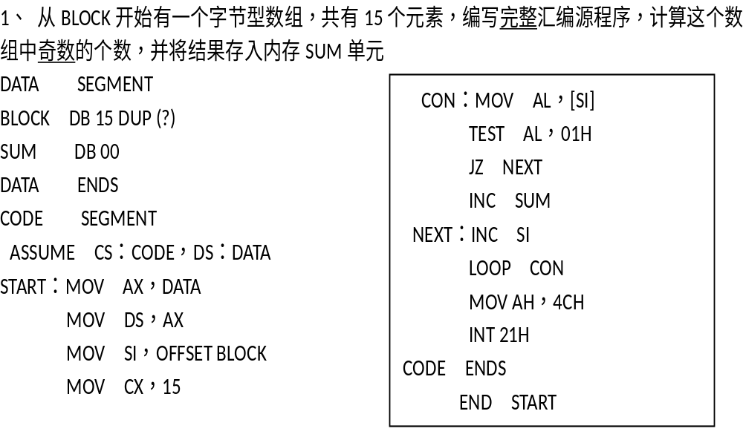

Slide 39
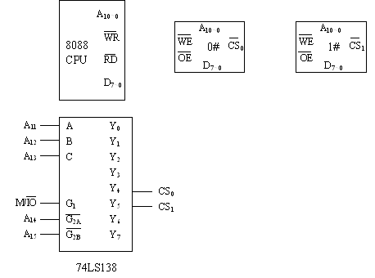
五、存储器扩展题
1.右图为8088 CPU和某存储器电路连接图，请回答以下问题：
(1) 将CPU的信号线与存储器相连。
(2) 存储器是什么类型（RAM、ROM）？总容量为多少？各存储芯片的地址范围分别是多少？

Slide 40
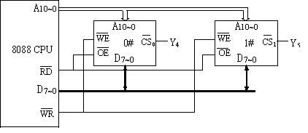
答:1）CPU与存储器的连接如右图所示。
2） 存储器类型为:RAM ；
总容量为 4K×8 ;
地址范围: 0# 2000H-27FFH
1# 2800H-2FFFH

Slide 41
六、输入输出接口题
1、INTEL 8255A接口芯片
(1) 现给出INTEL 8255A 的应用电路如下，系统分配给8255的地址为60H~63H。试分析该电路中8255的A、B口分别是作为输入口，还是输出口？
(2) 现给出8255A 工作方式控制字格式如下，请编写程序片段对8255进行初始化，并读取电路中的开关量，用LED发光二极管显示其对应的开关状态（注：LED显示器“亮”，表示开关“断开”）。

Slide 42
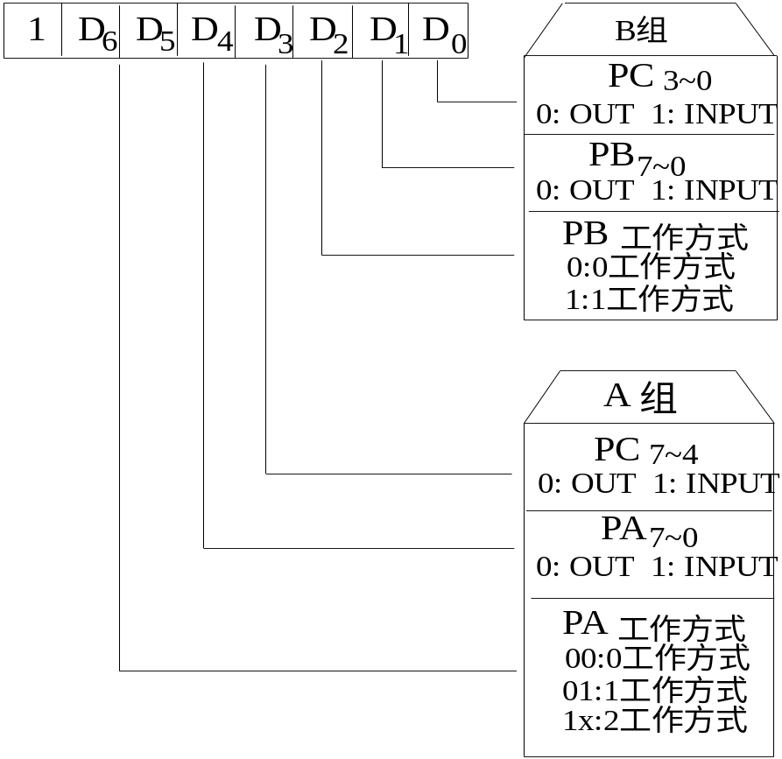
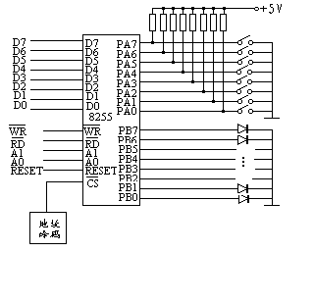

Slide 43
解答：
（1）A口作为输入口，B口作为输出口
（2）初始化：
  A口作为输入口，B口作为输出口，均工作于方式0，则控制字为：90H（不唯一）
    参考程序片段：
    ……
    MOV AL，90H
    OUT 63H，AL
    IN AL，60H
    OUT 61H，AL
    ……

Slide 44
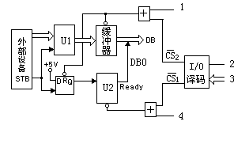
2、根据下面的接口电路图，回答下列问题：

Slide 45


（1）这是一个什么接口电路图？
答：查询式输入接口电路图
（2）写出下列芯片的名称或功能（锁存、缓冲）：
    U1：锁存器
    U2：三态缓冲器（或三态门）
（3） 电路图中的1、2、3、4、应接到何处？写出符号。
答：1.
2.M /
3.地址线A15～A0
4.
The end!

Slide 46
温馨提示：
考试时请带学生证和重修证！
谢 谢 ！

Slide 47
例1：从存储器中取数的基本方法
执行下列指令后, AX寄存器中的内容是什么?
TABLE DW 10,20,30,40,50
ENTRY DW 3
.
MOV BX,OFFSET TABLE ；取数据串偏移地址
ADD BX,ENTRY ；BX=BX+3
MOV AX,[BX] ；物理地址=DS×16+（BX）
答案: (AX)=40
指令系统程序设计举例
DS：TABLE
0AH
14H
1EH
28H
32H
DS：ENTRY
03H
此例中要注意：
1）TABLE 和ENTRY的标号意义,这里为数据串的偏移地址的首地址。
2）从存储器中取数据必须要知道数据在那个段和它的偏移地址。
3）得到偏移地址有两条指令
4）如果数据在ES或SS段时，指令中段前缀的用法

Slide 48
如果数据串定义在ES段中
TABLE DW 10,20,30,40,50
ENTRY DW 3
.
MOV BX,OFFSET TABLE ；取数据串偏移地址
ADD BX, ES ENTRY ；BX=BX+3
MOV AX, [BX] ；物理地址=ES×16+（BX）
答案: (AX)=40
ES：TABLE
0AH
14H
1EH
28H
32H
ES：ENTRY
03H
此例中要注意：
1）TABLE 和ENTRY的标号在程序中只能出现一次，在段定义中已经指明在ES段中。

Slide 49
例2：在使用中容易出错的指令用法
指出下列指令的错误:
MOV AH,BX ； 源、目的字长不一致
(2)MOV [SI],[BX] ；源、目的不能同时为存贮器寻址方式
(3)MOV AX,[SI][DI] ；基址变址方式不能有 SI和DI的组合
(4)MOV AX,[BX][BP] ； 基址变址方式不能有 BX和BP的组合
(5)MOV[BX],ES:AX ；AX不能作为基址寄存器使用,而且源、目的不能同时为存贮器寻址方式
(6)MOV BYTE PTR[BX],1000 ；1000超出一个字节的表数范围
(7)MOV AX,OFFSET [SI] ； OFFSET只用于标号
(8)MOV CS,AX ；CS不能作为目的寄存器
(9)MOV DS,BP ；段地址不能直接送入数据段寄存器

Slide 50
例3: 推断指令的执行结果
DATA SEGMENT
TABA DW 1234H
DATA ENDS
.
MOV BX, TABA
LEA BX, TABA
请写出上述两条指令执行后, BX寄存器中的内容。
答案:
MOV BX,TABA ; 执行后(BX)=1234H ，内存中的数据
LEA BX,TABA ; 执行后(BX)=OFFSET TABA，偏移地址
DS：TABA
34H
12H
XX
XX
XX
XX

Slide 51
例4 多字节加法的程序设计
变量DATAX和DATAY定义如下:
DATAX DW 0148H
DW 2316H
DATAY DW 0237H
DW 4052H
按下述要求写出指令序列: DATAX和DATAY中的两个字数据相加, 和存放在DATAY和DATAY+2中。
实现的运算为：2316 0148H+4052 0237H=？
MOV AX, DATAX ；取第一个要加数的低字
ADD AX, DATAY ；与第二个数低字相加，结果在AX中
MOV BX, DATAX+2 ；取第一个数要加的数的高字
ADC BX, DATAY+2 ；与第二个数高字相加，结果在BX中
MOV DATAY, AX
MOV DATAY+2, BX ；保存和，注意地址为2个字节
在编程时要考虑到低字相加后产生的进位

Slide 52
例5：乘法指令应用（无符号）
两个16变量DATAY和DATAX定义如下:
DATAY DW 0148H ；A
DW 2316H ；B
DATAX DW 0237H ；C
DW 4052H ；D
RESULT DW 12DUP（0）
按下述要求写出指令序列:DATAY和DATAX两个字相乘（用MUL）。

Slide 53
A B C D E F G H
× H G F E D C B A
N N N N N N N N N
M M M M M M M M M
A A A A A A A A A
B B B B B B B B B
C C C C C C C C C
D D D D D D D D D
E E E E E E E E E
F F F F F F F F F
X X X X X X X X X X X X X X X X X

Slide 54
A B C D E F G H
× H G F E D C B A
N N N N N
M M M M M
A A A A A
B B B B B
DX(0) AX(0)
A B C D E F G H
× H G F E D C B A
C C C C C
D D D D D
E E E E E
F F F F F
DX(1) AX(1)

Slide 55
A B C D E F G H
× H G F E D C B A
N N N N N
M M M M M
A A A A A
B B B B B
DX(2) AX(2)
A B C D E F G H
× H G F E D C B A
C C C C C
D D D D D
E E E E E
F F F F F
DX(3) AX(3)

Slide 56
DX(0) AX(0)
DX(1) AX(1)
DX(2) +AX(2)
DX(3) AX(3) C1 字1 字0
+ C2 + C1
字3 C2 字2
字相乘后位相加的要求

Slide 57
MOV AX,WORD PTR DATAX ;取乘数第一个字
MOV BX,WORD PTR DATAY ；取被乘数第一个字
MUL BX ；（A×C）
MOV RESULT,AX ；结果低字 AX（0）
MOV RESULT+2,DX ；结果高字 DX（0）
MOV AX,WORD PTR DATAX ;取乘数第一个字
MOV AX,WORD PTR DATAY+2 ；取被乘数第二个字
MUL BX ；（A×D）
MOV RESULT+4,AX ；结果低字 AX（1）
MOV RESULT+6,DX ；结果高字 DX（1）

Slide 58
MOV AX,WORD PTR DATAX+2 ；取乘数第二个字
MOV BX,WORD PTR DATAY ；取被乘数第一个字
MUL BX ；（B×C）
MOV RESULT+8,AX ；结果低字 AX（2）
MOV RESULT+10,DX ；结果高字 DX（2）
MOV AX,WORD PTR DATAX+2 ；取乘数第二个字
MOV BX,WORD PTR DATAY+2 ；取被乘数第一个字
MUL BX ；（B×D）
MOV RESULT+12,AX ；结果低字 AX（3）
MOV RESULT+14,DX ；结果高字 DX（3）

Slide 59
MOV AX，RESULT+2
MOV BX，RESULT+4
MOV DX，RESULT+8
ADD AX，BX
ADC AX，DX ；DX（0）+AX（1）+AX（2）
MOV RESULT+2， AX
MOV AX，RESULT+6
MOV BX，RESULT+10
MOV DX，RESULT+12
ADC AX，BX
ADC AX，DX ；DX（1）+DX（2）+AX（3）
MOV RESULT+4， AX
MOV AX，RESULT14
ADC AX，0000H ； DX（3）+C
MOV RESULT6， AX

Slide 60
例6：移位指令应用
试分析下面的程序段完成什么操作？
MOV CL,04
SHL DX,CL ；DX左移4位。左移次数CL中的数
MOV BL,AH
SHL AX,CL ； AX左移4位
SHR BL,CL ； BL右移4位
答案:
将DX、AX中的字左移4位， BL右移4位

Slide 61
例7：变量N1和N2均为2字节的非压缩BCD数码，请写出计算N1与N2之差的指令序列。非压缩BCD码格式：0000XXXXH
MOV AX, 0 ；（MOV AH，00H）AX高8位清0
MOV AL, N1 ；取个位数
SUB AL, N2 ；个位减
AAS ；非压缩的BCD数的减法结果进行调整
MOV DL, AL ；将正确结果保存在DL中
MOV AL, N1+1 ；取十位数
SBC AL, N2+2 ；十位减，考虑个位有借位
AAS ；非压缩的BCD数的减法结果进行调整
MOV DH, AL ；将正确结果保存在DH中

Slide 62
例8：假设(CS)=3000H, (DS)=4000H, (ES)=2000H, (SS)=5000H, (AX)=2060H, (BX)=3000H, (CX)=5, (DX)=0, (SI)=2060H, (DI)=3000H, (43000H)=0A006H, (23000H)=0B116H, (33000H)=0F802H,(25060)=00B0H,
(SP)=0FFFEH, (CF)=1, (DF)=1,
请写出下列各条指令单独执行完后, 有关寄存器及存储单元的内容, 若影响条件码请给出条件码SF、ZF、OF、CF的值。
SBB AX,BX ； 2060H-3000H
(AX)=F05FH, (SF)=1, (ZF)=0, (OF)=0, (CF)=1

Slide 63
假设(CS)=3000H, (DS)=4000H, (ES)=2000H, (SS)=5000H, (AX)=2060H, (BX)=3000H, (CX)=5, (DX)=0, (SI)=2060H, (DI)=3000H, (43000H)=0A006H, (23000H)=0B116H, (33000H)=0F802H, (25060)=00B0H,.(SP)=0FFFEH, (CF)=1, (DF)=1, 请写出下列各条指令单独执行完后, 有关寄存器及存储单元的内容, 若影响条件码请给出条件码SF、ZF、OF、CF的值。
(2) CMP AX,WORD PTR[SI+0FA0H]；2060H-A006H
目的操作数的地址：DS×16+SI+0FA0H
=40000H+2060+0FA0=43000H
执行此指令后AX中的内容不变！只影响标志位！

Slide 64
2060H-A006H
0010 0000 0110 0000
-1010 0000 0000 0110
0010 0000 0110 0000
+0101 1111 1111 1010
1000 0000 0101 1010
结果：(SF)=1, (ZF)=0, (OF)=1, (CF)=1
OF=1 两数符号相反（正数-负数、或负数-正数），而结果符号与减数相同。
OF=0 同符号数相减时或不同符号数相减，而结果符号与减数不相同。

Slide 65
假设(CS)=3000H, (DS)=4000H, (ES)=2000H, (SS)=5000H, (AX)=2060H, (BX)=3000H, (CX)=5, (DX)=0, (SI)=2060H, (DI)=3000H, (43000H)=0A006H, (23000H)=0B116H, (33000H)=0F802H, (25060)=00B0H,.(SP)=0FFFEH, (CF)=1, (DF)=1, 请写出下列各条指令单独执行完后, 有关寄存器及存储单元的内容, 若影响条件码请给出条件码SF、ZF、OF、CF的值。
(3) MUL BYTE PTR[BX] ；字或字节由源决定
(AX)=0260H, (OF)=1, (CF)=1

Slide 66
MUL BYTE PTR[BX]
目的操作数的地址：DS×16+（BX）
=40000H+3000=43000H
（43000H）=A006H
此操作为：60H×06H=0240H
(AX)=0240H, (OF)=1, (CF)=1
乘法指令运算结果影响状态标志，但对CF、OF有特殊的定义。
当乘积的高半部分为0（AH=0或DX（高位）=0）时，CF=0、OF=0，表示高半部分无有效数，否则CF=1、OF=1,用于指出字节运算结果是8位或16位,字运算结果是16位或32位。（不存在有进位的可能）

Slide 67
假设(CS)=3000H, (DS)=4000H, (ES)=2000H, (SS)=5000H, (AX)=2060H, (BX)=3000H, (CX)=5, (DX)=0, (SI)=2060H, (DI)=3000H, (43000H)=0A006H, (23000H)=0B116H, (33000H)=0F802H, (25060)=00B0H,.(SP)=0FFFEH, (CF)=1, (DF)=1, 请写出下列各条指令单独执行完后, 有关寄存器及存储单元的内容, 若影响条件码请给出条件码SF、ZF、OF、CF的值。
(4) DIV BH；AX/BL（2060H÷30H）
(AX)=2060H

Slide 68
(4) DIV BH；AX/BL（2060H÷30H）
(AX)=2060H AL=商，AH=余数
2060H=4096×2+96=8288
8288÷48=172 余数=32
除法不影响标志位

Slide 69
假设(CS)=3000H, (DS)=4000H, (ES)=2000H, (SS)=5000H, (AX)=2060H, (BX)=3000H, (CX)=5, (DX)=0, (SI)=2060H, (DI)=3000H, (43000H)=0A006H, (23000H)=0B116H, (33000H)=0F802H, (25060)=00B0H,.(SP)=0FFFEH, (CF)=1, (DF)=1, 请写出下列各条指令单独执行完后, 有关寄存器及存储单元的内容, 若影响条件码请给出条件码SF、ZF、OF、CF的值。
(5) SAR AX,CL ；算术右移5次
(AX)=0103H, (CF)=0
2060H=0010 0000 0110 0000B
0000 0001 0000 0011 B 00000B

Slide 70
假设 (AX)=2060H, 请写出下列各条指令单独执行完后, 有关寄存器及存储单元的内容, 若影响条件码请给出条件码SF、ZF、OF、CF的值。
(6) XOR AX,0FFE7H
0010 0000 0110 0000B
1111 1111 1110 0111B
1101 1111 1000 0111B
(AX)=0DF87H, (CF)=0, (OF)=0, (SF)=1, (ZF)=0
相当于对AX的内容求反

Slide 71
假设 (DS)=4000H, (ES)=2000H, (AX)=2060H, (BX)=3000H, (SI)=2060H, (43000H)=0A006H, (23000H)=0B116H, (33000H)=0F802H, (25060)=00B0H,.(SP)=0FFFEH, 请写出下列各条指令单独执行完后, 有关寄存器及存储单元的内容, 若影响条件码请给出条件码SF、ZF、OF、CF的值。
(7) XCHG AX,ES:[BX+SI]
目的操作数的地址：ES×16+（BX+SI）
=20000H+3000+2060=25060H
（25060H）=00B0H
(AX)=00B0H, (25060)=2060H, 不影响标志位

Slide 72
假设（DS）=2000H，（ES）=3000H，（SS）=4000H，（SP）=100H，（BX）=200H，（SI）=1，（DI）=2，（BP）=256，字变量ARRAY偏移地址为0050H，20250H）=1234H，（40100H）=00A0H，（40102H）=2200H。填空回答下列问题。
（1）MOV AX，[BP][DI]；源操作数物理地址= H
指令执行后（AX）= H
（2）POP AX ；源操作数物理地址= H
指令执行后（AX）= H
（3）PUSH ES：[BX] ；源操作数有效地址= H
（4）LEA DI，ARRAY ；源字段的寻址方式是
指令执行后（DI）= H
（5）JMP BX；指令执行后（IP）= H
（6）ADD AL，BYTE PTR ARRAY[BX] ；源字段的寻址方式是 ？
指令执行后（AL）= H

Slide 73
（1）源操作数物理地址= 40102 H
指令执行后（AX）= 2200 H
（2）源操作数物理地址= 40100 H
指令执行后（AX）= 00A0 H
（3）源操作数有效地址= 200H H
（4）源字段的寻址方式是 直接寻址方式
指令执行后（DI）= 0050 H
（5）指令执行后（IP）= 200 H
（6）源字段的寻址方式是 寄存器相对寻址方式
指令执行后（AL）= 34 H

